Slide 1
蔵書管理システム 総合演習 発表
Notes:
株式会社マプコンの中澤拓也です。
総合演習の発表をさせていただきます。
発表と質疑応答でおよそ12分前後を予定しております。
よろしくお願いいたします。

Slide 2
目次
システム概要・主要機能
開発目的
アプリケーション構成
使用技術
デモンストレーション
総合演習の所感
研修全体の所感
まとめ
質疑応答
Notes:
まず発表全体の流れを説明させていただきます。
システム概要や構成と目的をお話しさせていただいた後、実際動いている画面をお見せいたします。
その後まとめとして総合演習や研修全体の所感についてお話しさせていただきます。
発表が終わり次第質疑応答に入らさせていただきます。

Slide 3
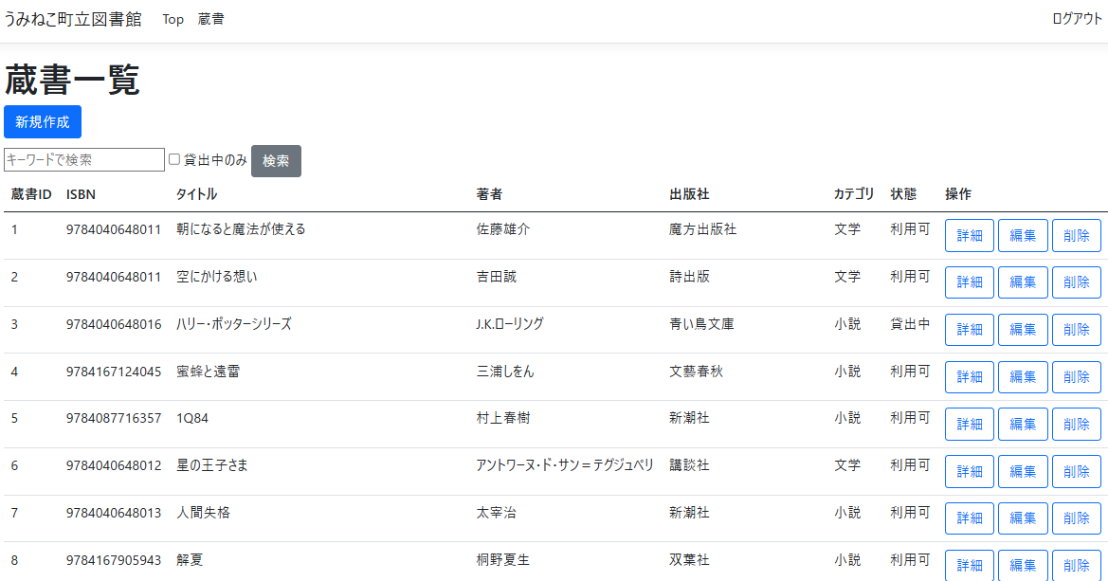
システム概要・主要機能
【システム概要】
蔵書の貸出・返却状況管理
Webアプリケーション
【主要機能】
ログイン機能
蔵書新規追加
蔵書一覧表示
蔵書詳細表示
貸出履歴確認
蔵書削除機能
キーワード検索
貸出処理
返却処理
Notes:
システム概要と主要機能を読み上げる

Slide 4
開発目的
【業務面】
蔵書の貸出・返却状況を一元管理
貸出中の蔵書や貸出履歴を簡単に確認できるようにする
手作業による管理ミスを防止
【学習面】
Razor Pagesを用いたWebアプリケーション開発の実践
C#、SQL Server、ADO.NETを利用したデータベース連携を学ぶ
CRUD処理の実装を通してWebシステム開発の流れの理解
Notes:
開発目的を業務面と学習面から説明

Slide 5
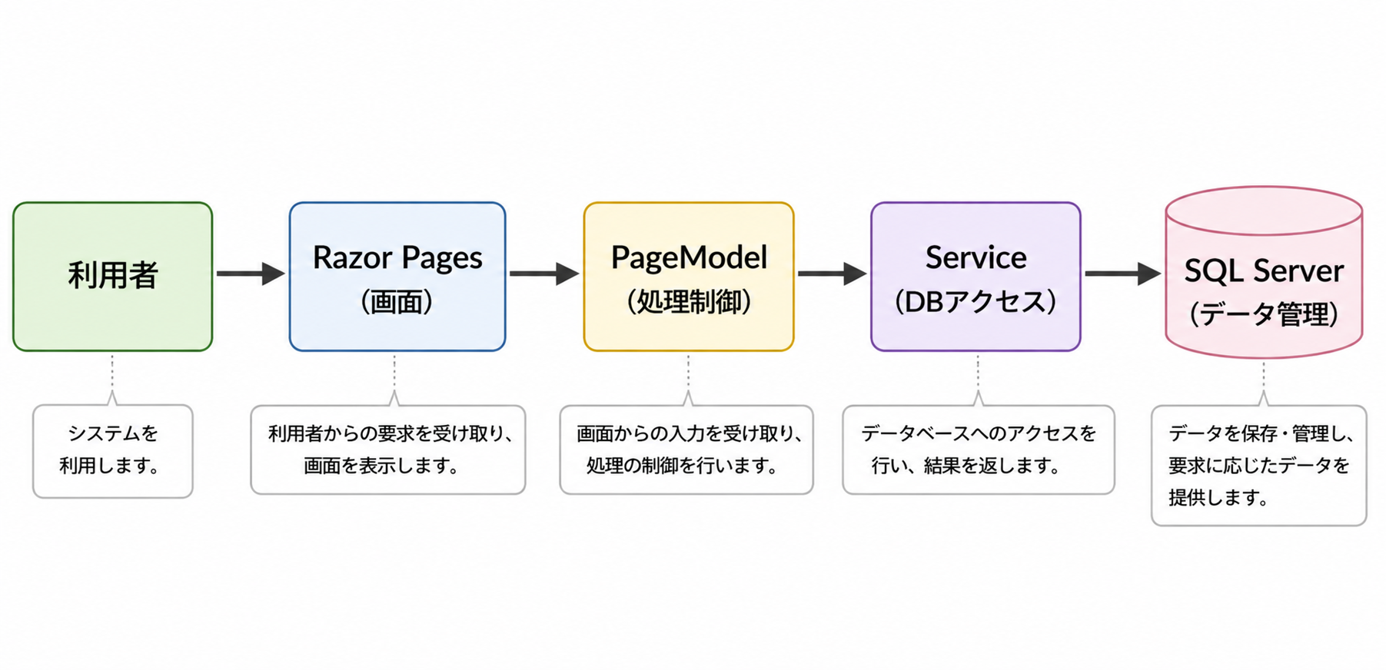
アプリケーション構成
本システムは、Razor Pagesを用いて開発しています。 画面操作からデータベース更新までの流れを以下に示します。
Notes:
利用者（ユーザー）
システムを使う人です。画面を操作してリクエストを送ります。
Razor Pages（画面）
ユーザーが実際に目で見る「Web画面」のレイアウトを担当する部分です。操作を受け付けます。
PageModel（処理制御）
画面の裏側で動く「コントローラー」のような役割です。画面から送られてきたデータを受け取り、どのような処理を行うかのコントロール（制御）をします。
Service（DBアクセス）
データベースとやり取りをするための処理を担当する部分です。データを保存・更新するための命令を準備します。
SQL Server（データ管理）
最終的なデータを蓄積・管理する「データベース」です。Serviceからの命令を受けて、データが実際に更新されます。

Slide 6
使用技術
【フロントエンド】
HTML
CSS
【DB】
SQL Server
SQL Server Management Studio (SSMS)
【バックエンド】
C#
ASP.NET Core
Razor Pages
【開発環境】
Visual Studio 2026
Notes:
使用技術の説明。
CSSはブートストラップにあるものを使用したので触ったわけではないことを説明

Slide 7
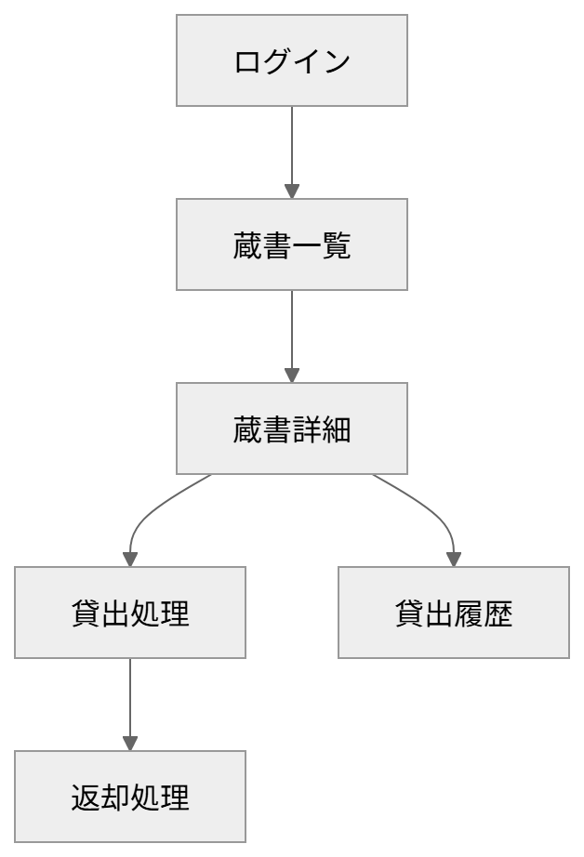
デモンストレーション
【実演内容】
ログイン
蔵書詳細表示
貸出処理
返却処理
貸出履歴表示
Notes:
時間の都合上、入力を伴う処理については事前にデータを準備しております。
今回は貸出・返却・履歴確認などの主要機能を中心にご紹介します。

Slide 8
総合演習の所感
【学んだこと】
Razor PagesによるWebアプリ開発
SQL Serverとのデータ連携
【苦労したこと】
画面とDBの連携
GET/POSTの処理の流れの理解
Notes:
総合演習の所感を学んだこと、苦労したこと両面から説明

Slide 9
研修全体の所感
C#の基礎知識の習得
オブジェクト指向の理解
データベース連携の習得
Webアプリケーション開発の経験
Notes:
入門編では、アルゴリズム、条件分岐、繰り返し処理、配列、メソッド、クラスなど、プログラミングの基礎を学習しました。
基礎編では、オーバーロード、static、カプセル化、継承、ポリモーフィズムなど、オブジェクト指向プログラミングについて学習しました。
SQL Serverを利用したデータベース操作を学習し、Windows フォームを用いてCRUD処理の実装を経験しました。
Web編では、Razor Pagesを利用したWebアプリケーション開発を学習しました。

Slide 10
まとめ
【今後に向けて】
研修を通じて、プログラミングの基礎からWebアプリケーション開発まで幅広く学ぶことができました。
今後は研修で身につけた知識を実務で活用しながら、より実践的な技術や業務知識を習得していきたいと考えています。
また、開発だけでなくデータベースやインフラについても学習を継続し、幅広い視点でシステムに関わることができるエンジニアを目指したいです。
Notes:
まとめは読み上げるだけ

Slide 11
ご清聴ありがとうございました
Notes:
以上で発表を終了させていただきます。
ご清聴ありがとうございました。
続いて質疑応答に入らさせていただきます。なにか質問等ございましたらお願いいたします。

